Slide 1

КИЇВСЬКИЙ НАЦІОНАЛЬНИЙ УНІВЕРСИТЕТ БУДІВНИЦТВА І АРХІТЕКТУРИ
БУДІВЕЛЬНИЙ ФАУКЛЬТЕТ
КАФЕДРА ЗАЛІЗОБЕТОННИХ ТА КАМ’ЯНИХ КОНСТРУКЦІЙ
КВАЛІФІКАЦІЙНА ВИПУСКНА РОБОТА
ЗДОБУВАЧА СТУПЕНЮ ВИЩОЇ ОСВІТИ МАГІСТР
НА ТЕМУ: «25-ТИ ПОВЕРХОВА ЖИТЛОВА БУДІВЛЯ
В М. ПЕРВОМАЙСЬКИЙ»
Виконав: здобувач
Передерій Ю.Р.
Керівник: д.т.н. професор
Журавський О.Д.
КИЇВ-2024

Slide 2
Актуальність теми:
Харківська область активно залучає нові проекти, спрямовані на відбудову та модернізацію житлових і комерційних об'єктів. Зокрема, вже розробляються програми відновлення та розвитку міської інфраструктури, що сприятимуть стабілізації та поступовому економічному відновленню регіону після завершення бойових дій.
Особливістю висотного будівництва проявляються під часу вибору функціонального призначення, об'ємно-планувальних і конструктивних рішень, технології зведення, методи організації виконання робіт та влаштування надійного укриття.
Актуальність дослідження:
Незважаючи на активний розвиток технологій у світі, застосування таких бетонів в Україні не є поширеним. Головними причинами є відсутність досвіду роботи з такими бетонами та адаптація нормативної бази до нових Європейських та Американських стандартів (Дія ДБН В.2.6-98:2009 Конструкції будинків і споруд. Бетонні та залізобетонні конструкції розповсюджується на традиційні бетони і тільки його розвиток передбачається розроблення нормативного документу для класів бетону на стиск вище С50/60). Як результат, потенціал використання високоміцного бетону не є реалізованим. Привернення уваги до цього питання може відкрити нові можливості для підвищення якості будівництва залізобетонних конструкцій.
Мета дослідження:
Метою цього дослідження є навести приклади використання високоміцних бетонів, визначити їх склад та передумови отримання, порівняти традиційні та високоміцні бетони (для прикладу буде розглянуто класи С25/30 та С60/70) та зробити аналіз переваг або недоліків в використанні високоміцного бетону для проектування багатоповерхового каркасу.

Slide 10
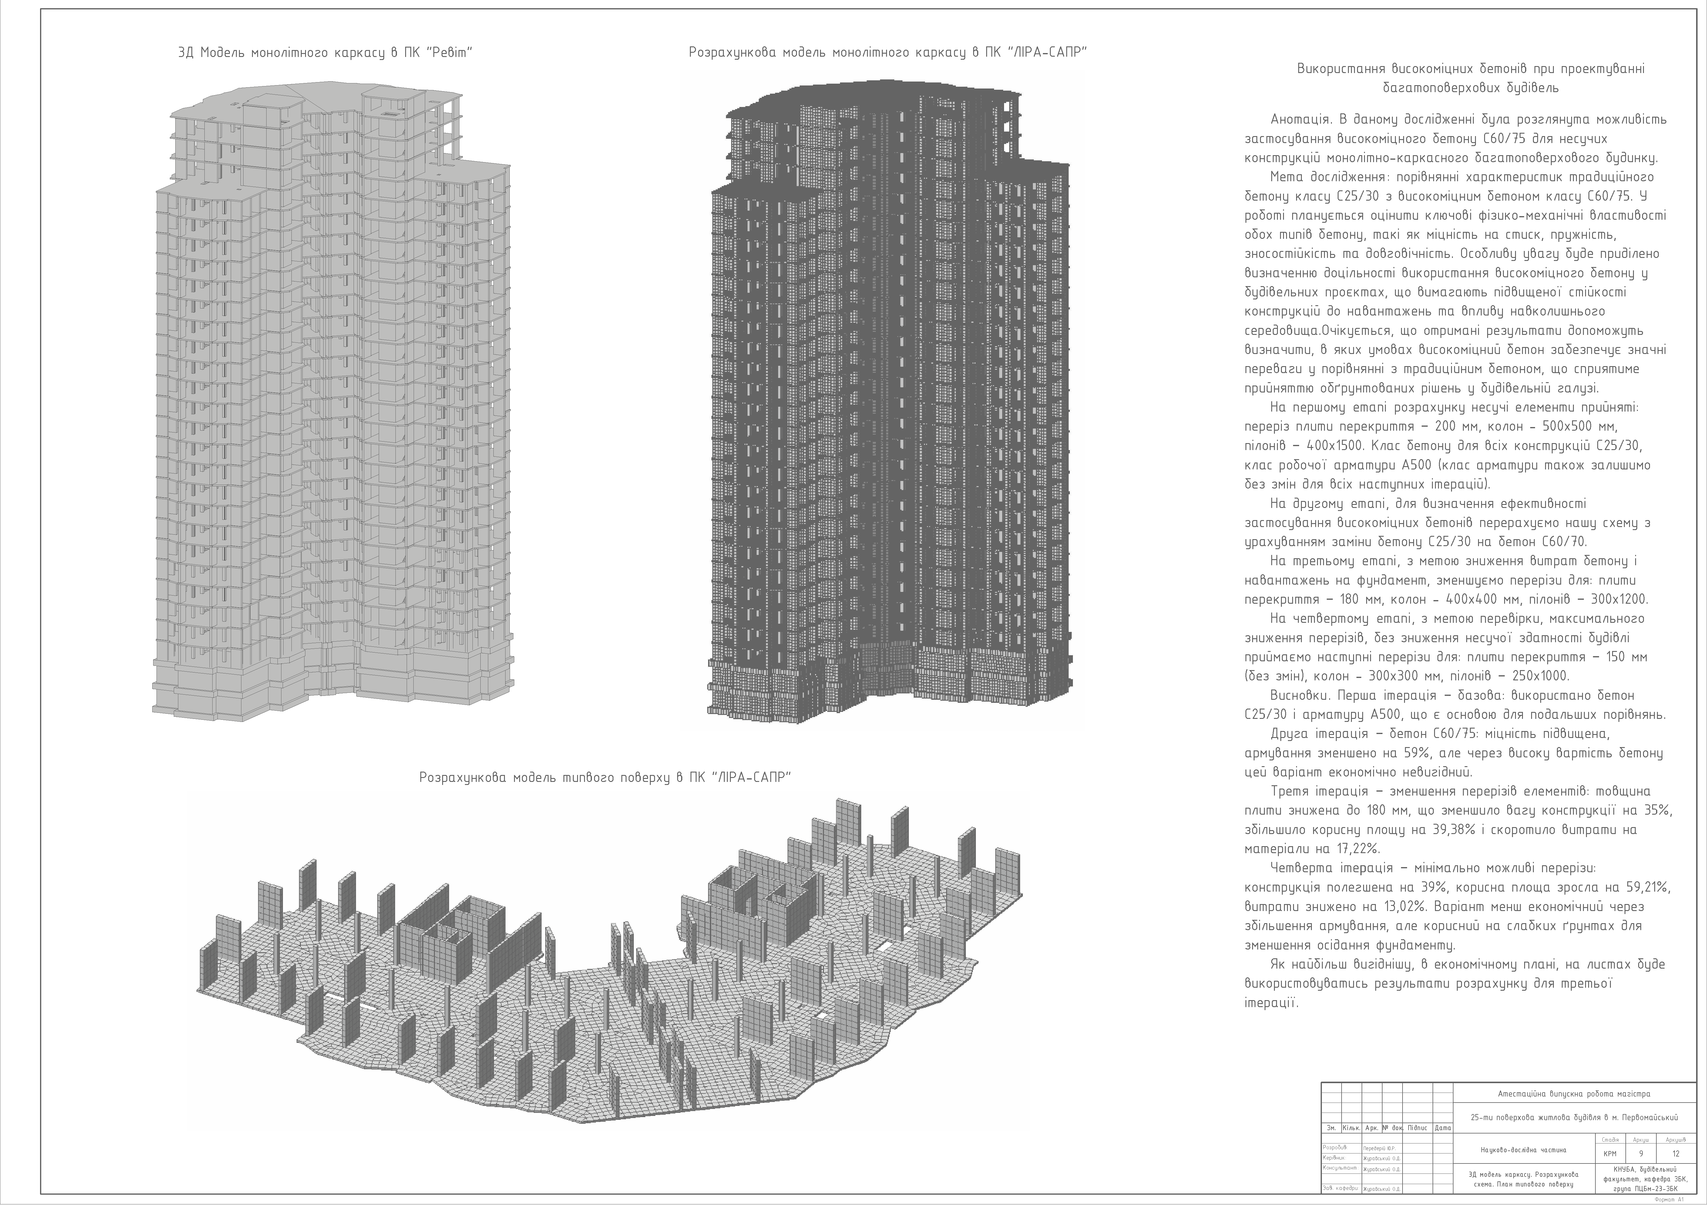

Slide 13
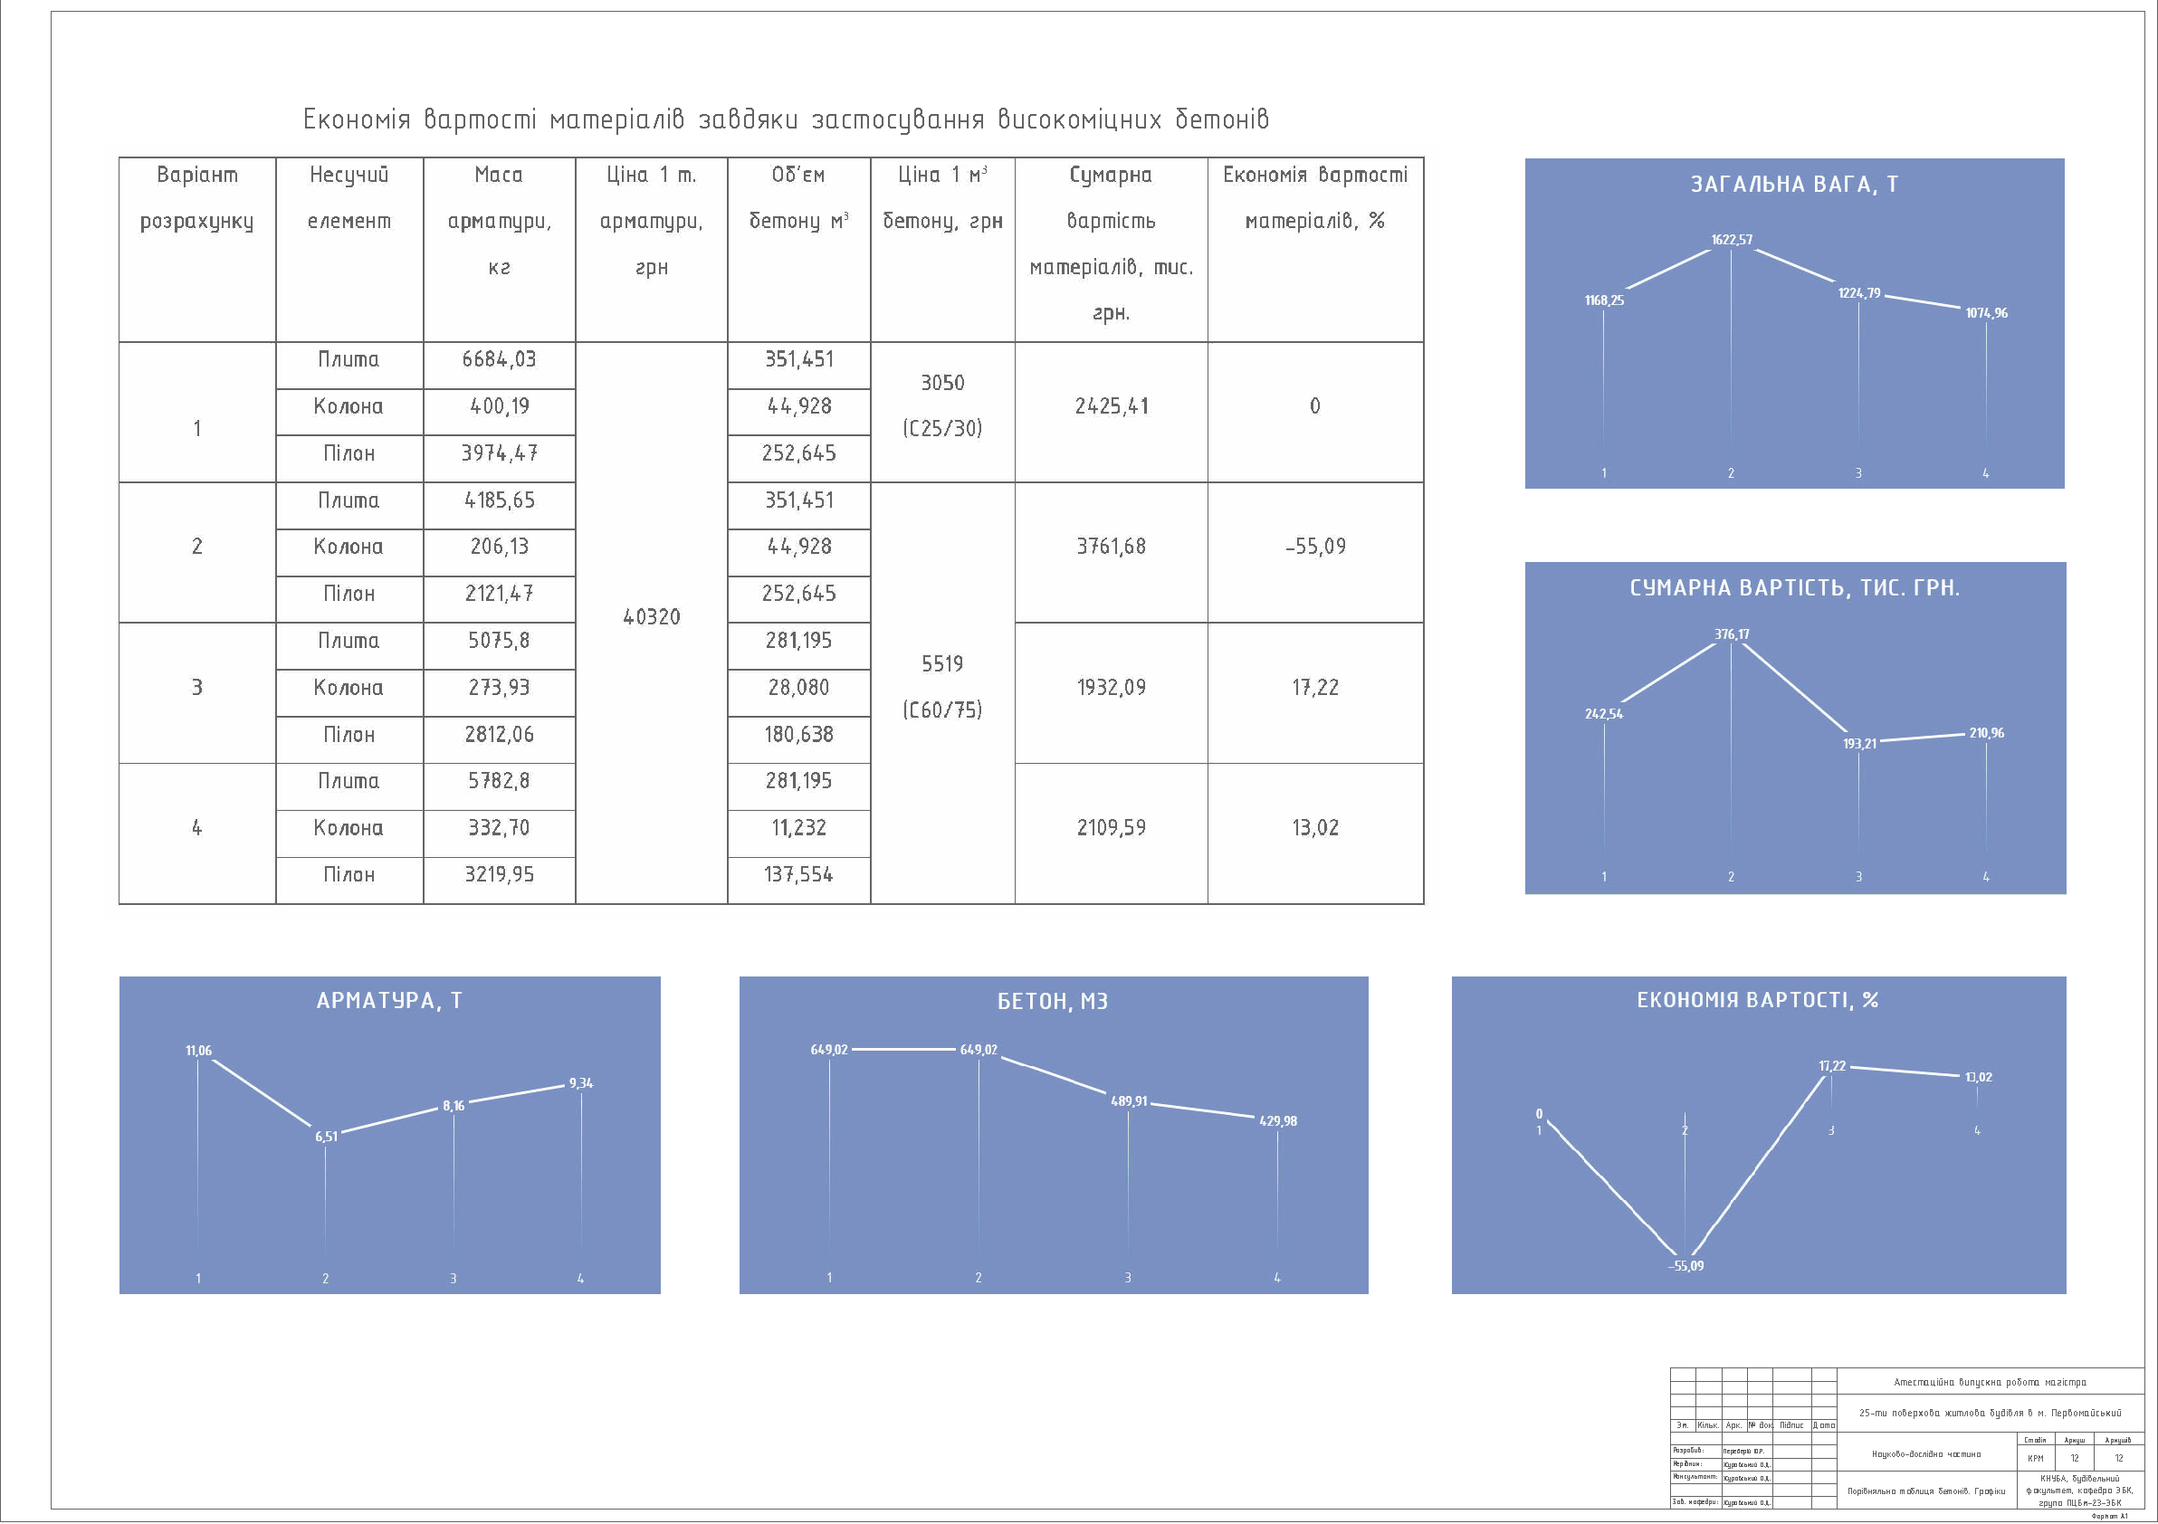

Slide 14
ДЯКУЮ ЗА УВАГУ!

